Slide 1




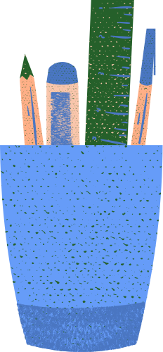


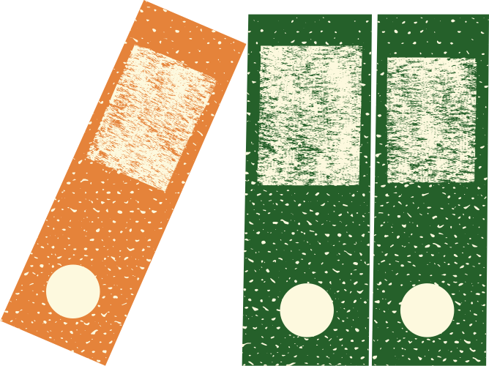

UBND QUẬN LONG BIÊN
TRƯỜNG MẦM NON THẠCH BÀN
Hoạt động Steam
Lĩnh vực: Phát triển nhận thức
Hoạt động : Làm quen với toán
Đề tài: Trẻ học sắp xếp theo quy tắc 3 đối tượng thông qua
hoạt động trải nghiệm
Lứa tuổi: 4-5 tuổi
Giáo viên thực hiện : Nguyễn Thị Hải Yến
Lê Thị Thanh Huyền
Năm học: 2024-2025

Slide 2





Trẻ khám phá
Quy tắc 3 đối tượng

Slide 3



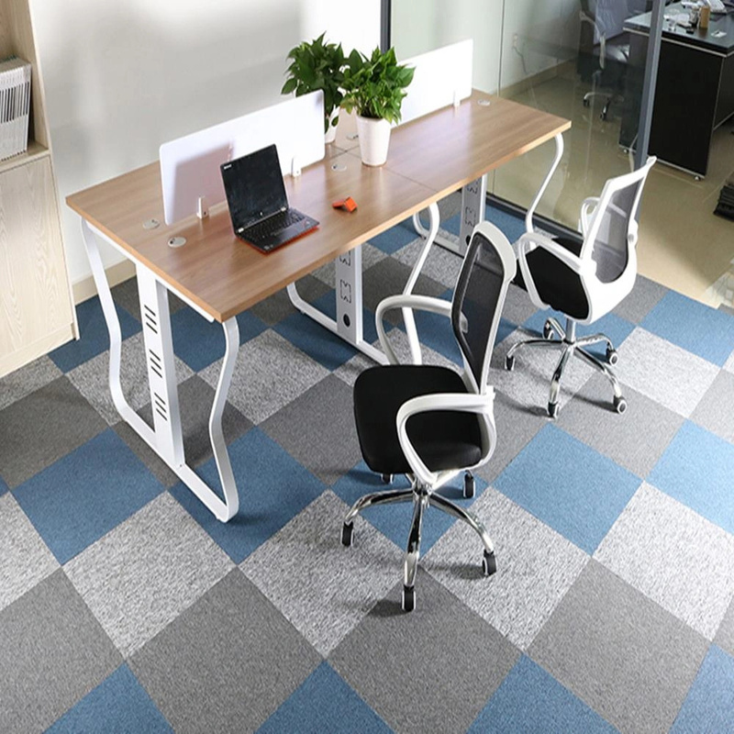
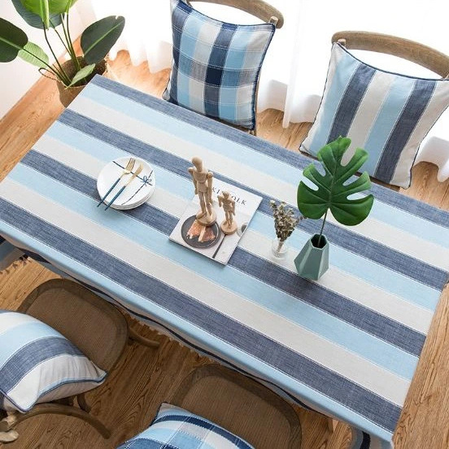


Ứng dụng thực tiễn
Thảm trải sàn
Khăn trải bàn

Slide 4
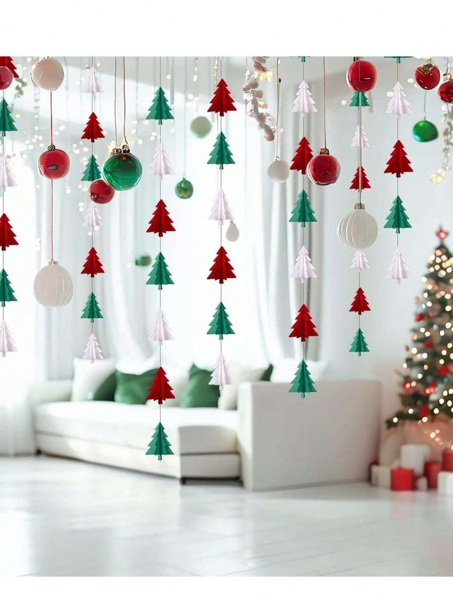
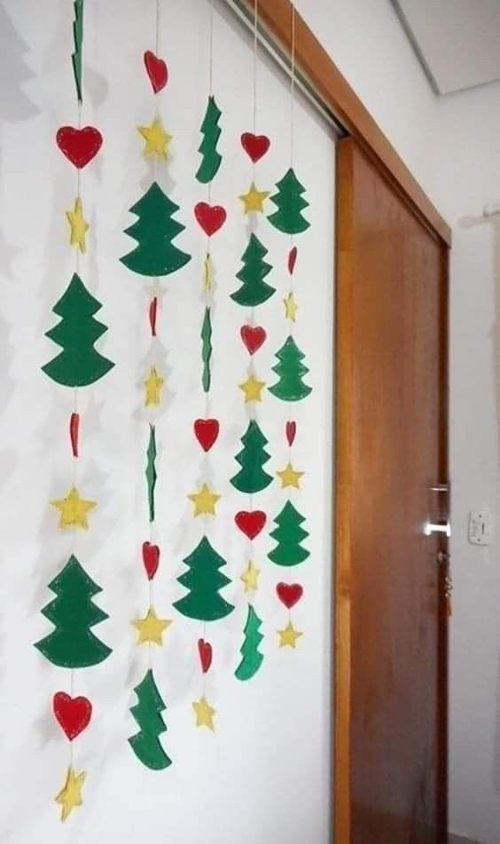
Trang trí

Slide 5

Trò chơi
SIÊU TRÍ TUỆ

Slide 6
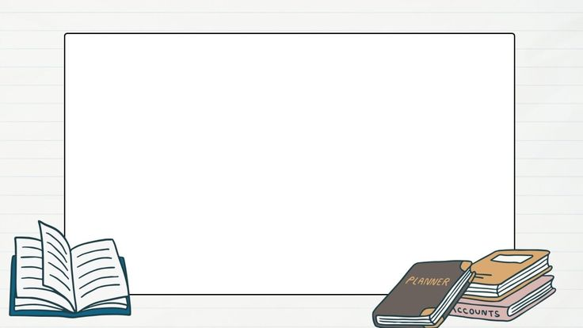
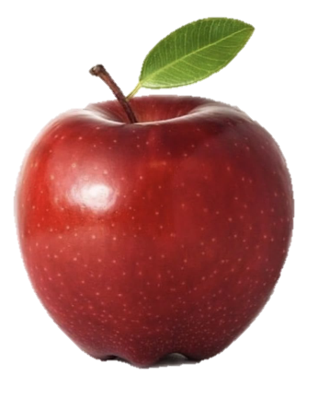
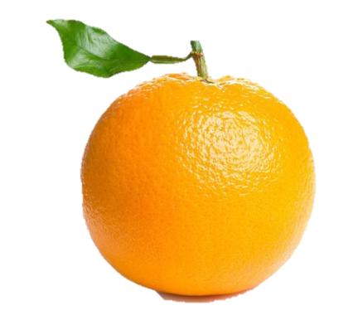
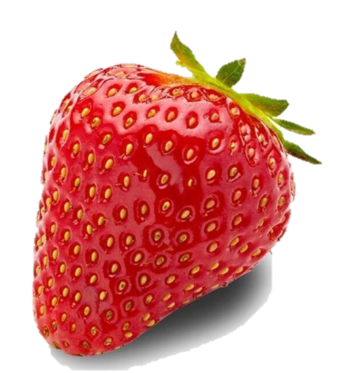
A
B
Bắt đầu
09s
01s
04s
06s
08s
03s
05s
07s
02s
10s

Slide 7
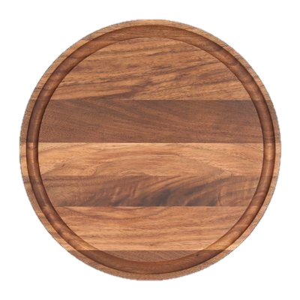
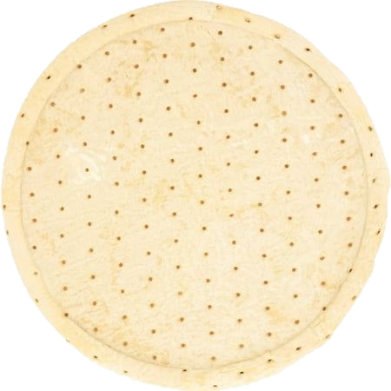
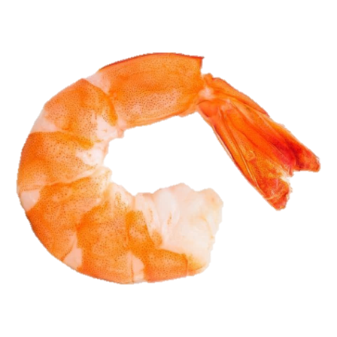

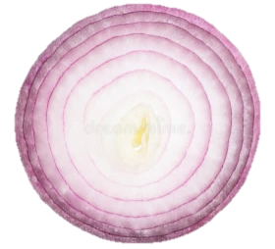
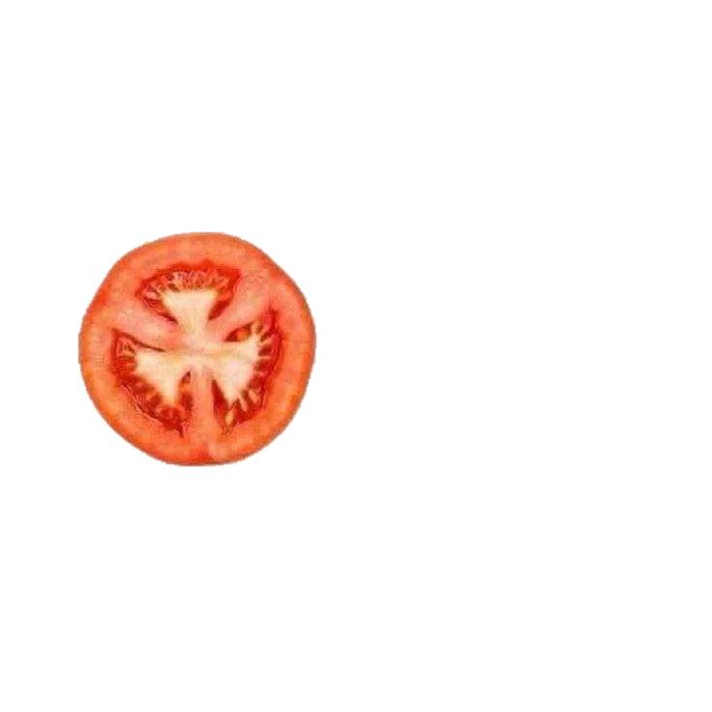

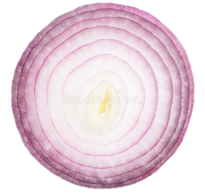
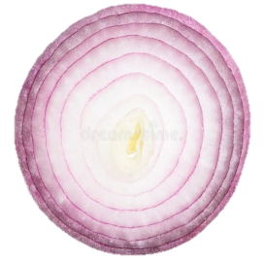
A
B
09s
01s
04s
06s
08s
03s
05s
07s
02s
10s

Slide 8








A
B
09s
01s
04s
06s
08s
03s
05s
07s
02s
10s

Slide 9



A
B
09s
01s
04s
06s
08s
03s
05s
07s
02s
10s

